Slide 1

最愛動物介紹
資料蒐集：阿珉

Slide 2

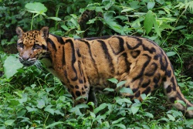
臺灣雲豹
頸側及體側有大型塊雲狀黑斑
食性：以鳥類、靈長類、小型哺乳動物為主
夜行性，喜歡單獨活動，善於攀樹

Slide 3
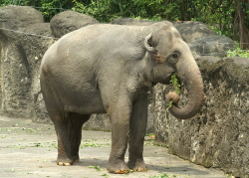
亞洲象
公象有「象牙」，功用在於剝樹皮、掘樹根
象鼻是由上唇與鼻子組合而成，呈管狀，其內沒有骨骼，又有彈性的肌肉組織，可隨意轉動，伸縮自如

Slide 4
資料來源
臺灣雲豹http://newweb.zoo.gov.tw/Pager/Show/ZooData_Index_Show.aspx?Animal_ID=11
亞洲象http://newweb.zoo.gov.tw/Pager/Show/ZooData_Index_Show.aspx?Animal_ID=100

